Slide 1
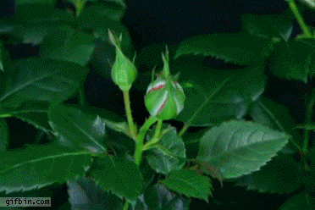
আজকের ক্লাসে সকলকে
স্বাগতম

Slide 2
পরিচিতি
দীপক চন্দ্র হাওলাদার
বি.এসসি-বি.এড, এম এস (গণিত)
সহকারী শিক্ষক নলী ভীম চন্দ্র মাধ্যমিক বিদ্যালয়,
নলী, সাপলেজা।
মোবাইল : ০১৯১৬৯৭৪৭৬৬
E-mail: hdipak87@yahoo.com
শ্রেণি: ষষ্ঠ
বিষয়: বিজ্ঞান
অধ্যায়: দশম
সময়: ৫০ মিনিট।
তারিখ: --/--/২০-- ইং

Slide 3
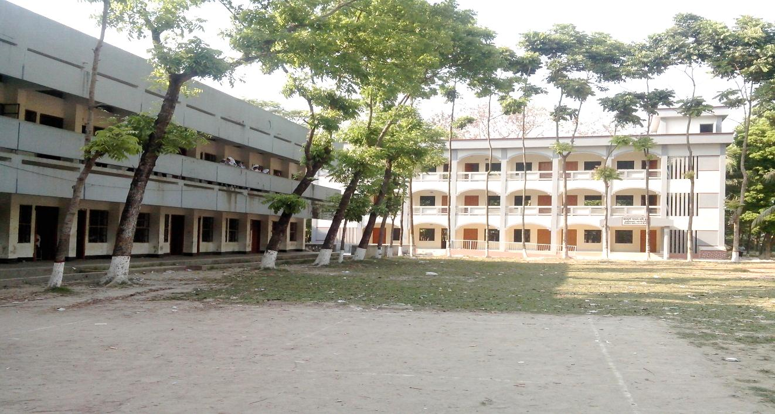
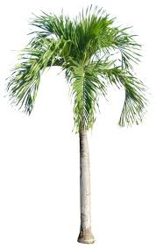
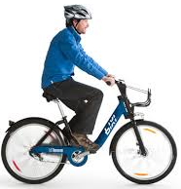
লক্ষ কর
উপরের দৃশ্য থেকে তোমরা কী বুঝেছ?
 স্থিতি ও গতি।
Notes:
পাঠ শিরোনাম বের করার জন্য শিক্ষার্থীদের বিভিন্ন ধরণের প্রশ্ন করা যেতে পারে

Slide 4
স্থিতি ও গতি
পাঠ: ১

Slide 5
শিখনফল
এই পাঠ শেষে শিক্ষার্থীরা 
➢স্থিতি ও গতি কী তা বলতে পারবে।
➢স্থিতি ও গতির মধ্যে পার্থক্য ব্যাখ্যা করতে পারবে।

Slide 6
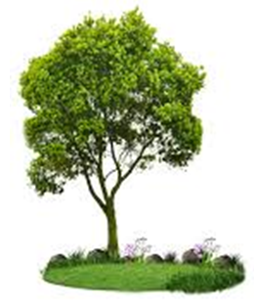
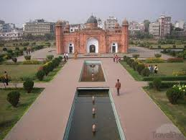
স্থির
স্থিতি
বস্তুর এ অবস্থাকে কী বলা যেতে পারে ?
সময়ের পরিবর্তন হচ্ছে। কিন্তু গাছ- পালা এবং দালান-কোঠার অবস্থান কেমন?

Slide 7
কাজ: প্রিয় শিক্ষার্থী বন্ধুরা তোমরা এখন হাত দিয়ে একটি কলম ধরে রাখ।-------( নির্দেশনা চলমান)
***এ পর্বে আমি পাঠ্য বইয়ের ৮৬ পৃষ্ঠার নির্দেশনা মোতাবেক কলম ব্যবহার করে শিক্ষার্থীদেরকে হাতে-কলমে স্থিতি বুঝানোর চেষ্টা করব।
Notes:
এই স্লাইডে তিন মিনিট সময় ব্যয় করা যেতে পারে।

Slide 8
কাজ:- প্রিয়, শিক্ষার্থীবৃন্দ তোমরা এখন হাত দিয়ে একটি কলম ধরে রাখ। কলমের আশপাশে কী আছে? আশপাশের বস্তুগুলোর তুলনায় কলমের অবস্থানের কোন পরিবর্তন হচ্ছে কী? ------
➲ স্থিতিকে আমরা কীভাবে সংজ্ঞায়িত করতে পারি?
Notes:
এর মাধ্যমে শিক্ষক ব্যাখ্যা করে ছাত্রদের স্থিতি বুঝিয়ে দিবেন ।

Slide 9
একক কাজ
সময়: ৪ মিনিট
প্রশ্ন: সময়ের সাপেক্ষে গাছটির অবস্থান কেমন এবং কেন?
Notes:
প্রয়োজনে শিক্ষক সহযোগিতা করবেন।

Slide 10
গতি
গতিশীল
সময়ের পরিবর্তনের সাথে সাথে ট্রেনের অবস্থানের পরিবর্তন হচ্ছে। একে কী বলা যেতে পারে?
তাহলে বস্তুর এ ভাবে থাকাকে আমরা কী বলতে পারি?

Slide 11
কাজ: প্রিয় শিক্ষার্থী বন্ধুরা তোমরা এখন হাত দিয়ে একটি কলম ধরো এবং একে এদিক-সেদিক নাড়তে থাকো। -------( নির্দেশনা চলমান)
***এ পর্বে আমি পাঠ্য বইয়ের ৮৩ পৃষ্ঠার নির্দেশনা মোতাবেক কলম ব্যবহার করে শিক্ষার্থীদেরকে হাতে-কলমে গতি বুঝানোর চেষ্টা করব।
Notes:
এই স্লাইডে ৩ মিনিট সময় ব্যয় করা যেতে পারে।

Slide 12
কাজ:- শিক্ষার্থীবৃন্দ তোমরা এখন হাত দিয়ে একটি কলম ধরে এদিক-ওদিক নাড়াতে থাকো। আশপাশের বস্তুগুলোর তুলনায় কলমের অবস্থানের কোন পরিবর্তন হচ্ছে কী? ------
➲ গতিকে আমরা কীভাবে সংজ্ঞায়িত করতে পারি?
Notes:
এর মাধ্যমে শিক্ষক ব্যাখ্যা করে ছাত্রদের গতি বুঝিয়ে দিবেন।

Slide 13
দলগত কাজ
সময়: ৮ মিনিট
প্রশ্ন: স্থিতি ও গতির মধ্যে দুইটি পার্থক্য লেখ।
Notes:
প্রয়োজনে শিক্ষক সহযোগিতা করবেন।

Slide 14
মূল্যায়ন
1. প্র্রশ্ন: স্থিতি কী?
2. প্রশ্ন: গতি কী?
৩. প্র্রশ্ন: স্থিতি ও গতির মধ্য একটি পার্থক্য বল।
৪. প্রশ্ন: নিচের কোনটি গতির উদাহরণ?
(ক) স্থির বাস (খ) স্থির ফুটবল
(গ) গাছ থেকে ফল পড়া (ঘ) কোনো ব্যক্তির দাঁড়িয়ে থাকা।
Notes:
।

Slide 15
গুরুত্বপূর্ণ শব্দসমূহ:
➢স্থিতি
➢ গতি ।

Slide 16
বাড়ির কাজ
প্রশ্ন: স্থিতি ও গতি বলতে কী বুঝ?
প্রশ্ন: স্থিতি ও গতির মধ্যে দুইটি পার্থক্য লেখ।
Notes:
এখানে দুই মিনিট সময় ব্যয় করা যেতে পারে।

Slide 17
ধন্যবাদ
সকলকে

